Slide 1
PROJET EN ENTREPRISE ÉPREUVE UE52
Surveillance d’un serveur WEB et d’un serveur VSFTPD avec une SIEM
Sébastien BRET

Slide 2
SOMMAIRE
INTRODUCTION
WAZUH
PRÉSENTATION DE LA SIEM EVENT (SECURITY EVENT)
PRÉSENTATION DE LA SIEM FIM (INTEGRITY MONITORING)
PRÉSENTATION DES AGENTS WAZUH
CONTEXTE
PROBLÉMATIQUE
SOLUTION
SURVEILLANCE DU SERVEUR APACHE (WEB)
SURVEILLANCE D’UN SERVEUR VSFTPD (FTP)
CONCLUSION
Sébastien BRET

Slide 3
INTRODUCTION
Projet: préparation et installation en amont de deux serveurs
Un HIDS
WAZUH
Partie technique
Simulation d’intrusion
Sébastien BRET

Slide 4
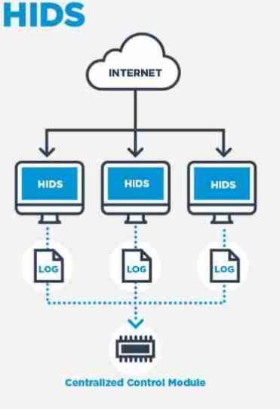
PRÉSENTATION D’UN HIDS
*HIDS : Host-based Intrusion Detection System
Système de surveillance SOC
Sébastien BRET

Slide 5
WAZUH
HIDS
Security event
Integrity monitoring
Sébastien BRET

Slide 6
SIEM EVENT
Alertes de sécurité
LOGS
Graphique
Sébastien BRET

Slide 7
SIEM FIM
Alertes de sécurité
Dossiers et fichiers
Configuration
Sébastien BRET

Slide 8
AGENT WAZUH
Collecteur d’informations
Remonte les Logs
Les Alertes (event)
Interface graphique
Règle préétablie
Configuration
Groupe
Sébastien BRET

Slide 9
CONTEXTE
Sécurité
LOGS
Modifications
Sébastien BRET

Slide 10
PROBLÉMATIQUE
SIEM
Infraction par log
Intégrité des fichiers
Enjeux et Risques
Surveillance
Fuite d’informations
Sébastien BRET

Slide 11
SOLUTION
Nouveau serveur WAZUH à 2 modules:
Security event
Integrity Monitoring
Agents WAZUH sur 2 serveurs:
Web
VSFTPD
Tests de mise en situation de piratage
Sébastien BRET

Slide 12
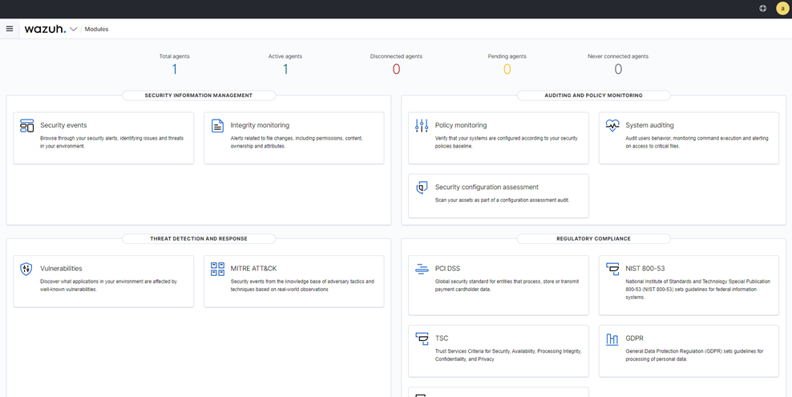
SURVEILLANCE DU SERVEUR WEB
/var/ossec/ruleset/rules
regles
Sébastien BRET

Slide 13
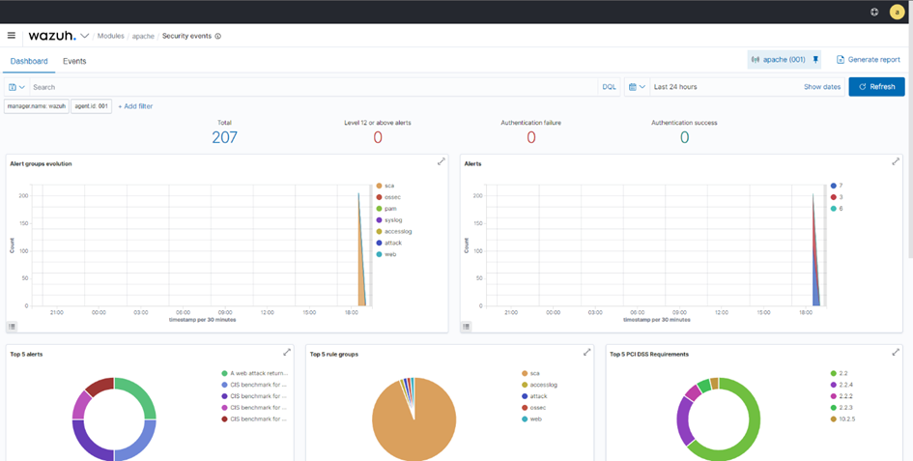
SECURITY EVENT MODE GRAPHIQUE
Sébastien BRET

Slide 14
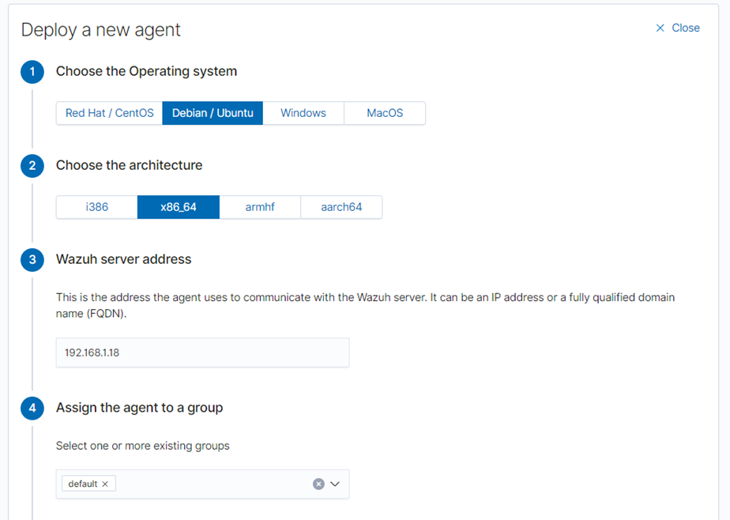
Sébastien BRET

Slide 15
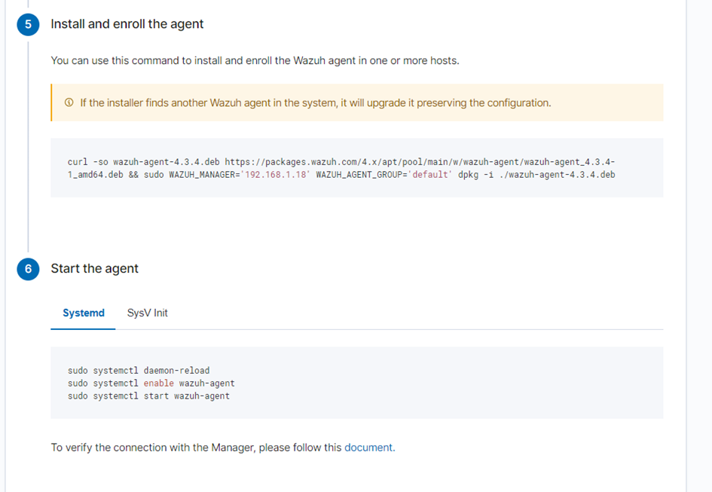
Sébastien BRET

Slide 16
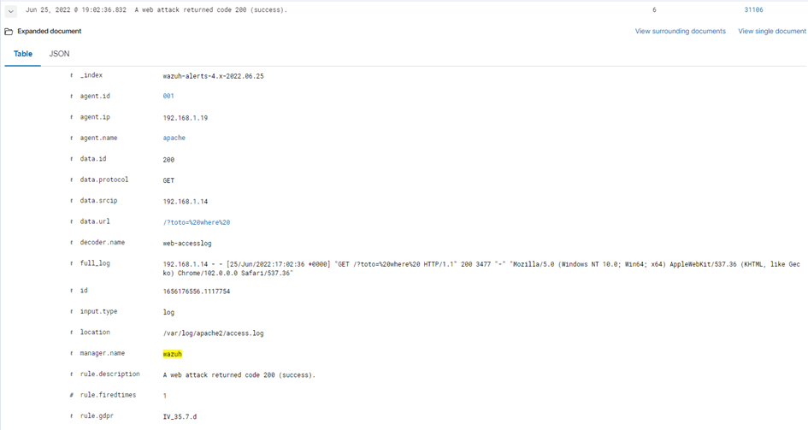
Sébastien BRET

Slide 17
LES RÈGLES
Sébastien BRET

Slide 18
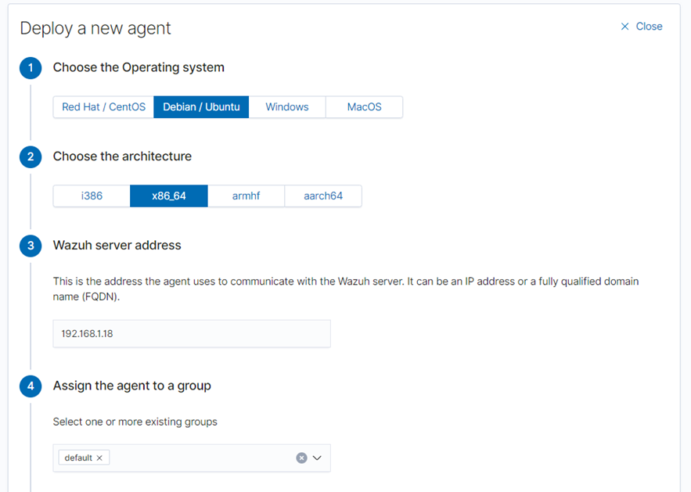
SURVEILLANCE DU SERVER FTP
Sébastien BRET

Slide 19
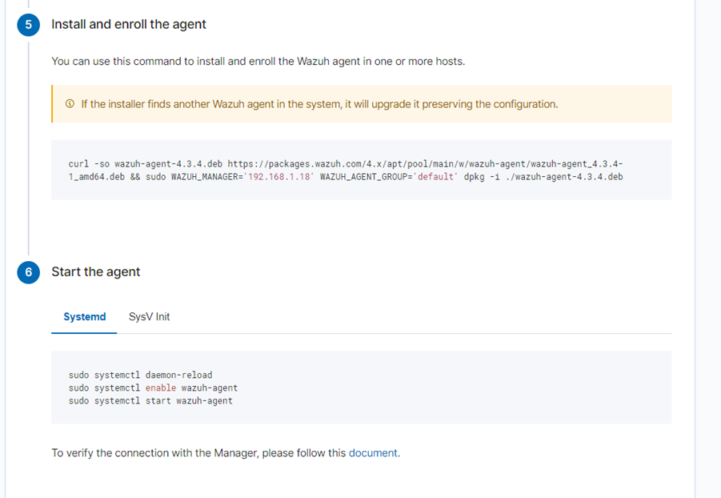
Sébastien BRET

Slide 20
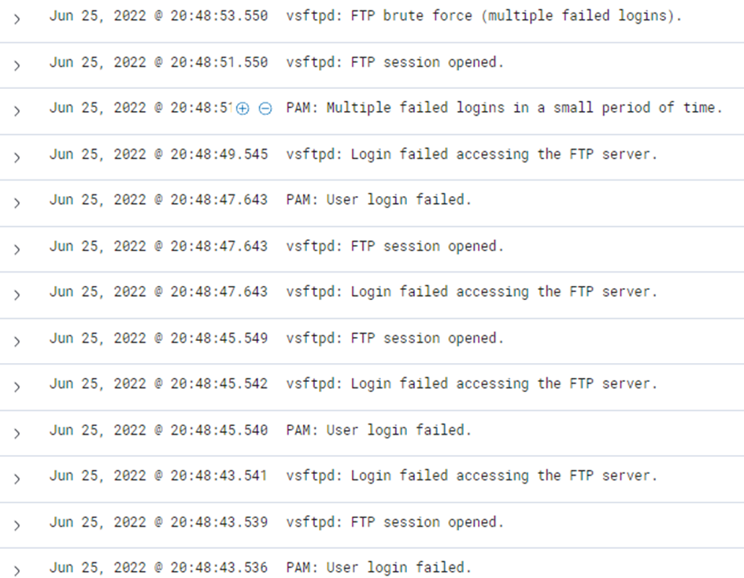
MÉTHODE BRUTE FORCE
Sébastien BRET

Slide 21
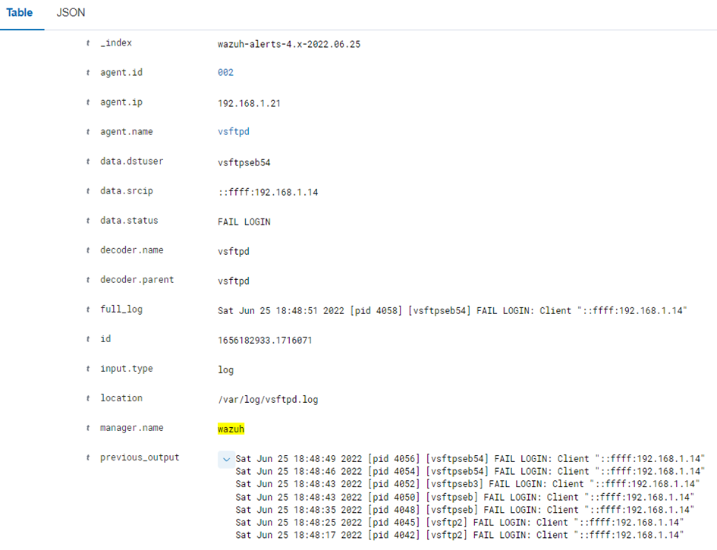
Sébastien BRET

Slide 22
LES RÈGLES
Sébastien BRET

Slide 23
MÉTHODE DE MODIFICATION DE FICHIER DE CONFIGURATION
Sébastien BRET

Slide 24
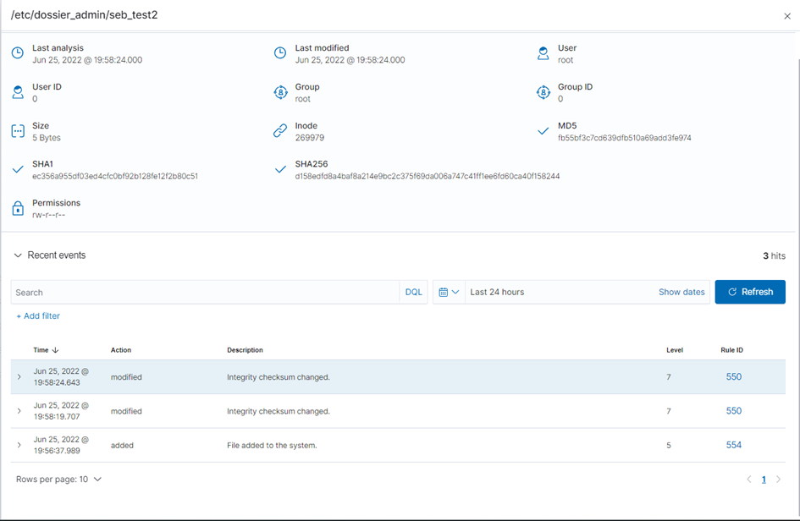
Sébastien BRET

Slide 25
Sébastien BRET

Slide 26
LES RÈGLES
Sébastien BRET

Slide 27
MÉTHODE AJOUT D’IMAGE
Sébastien BRET

Slide 28
LA RÈGLES
Sébastien BRET

Slide 29
CONCLUSION
Point faible:
Trop d’alertes -> Nécessite l’emploi d’un SOC
Point fort:
Logiciel open source amené à évoluer
Améliorations possibles:
Gestion des notifications d’alertes par priorité/gravité (envoi de mail)
Ajout de règles personnalisables
Intégration à des applications tierces (Teams, Discord…)
Sébastien BRET

Slide 30
MERCI
Sébastien BRET

